Slide 1
상담의 이론과 실제
제5장 정신분석 상담
선린대학교 간호학과

Slide 2
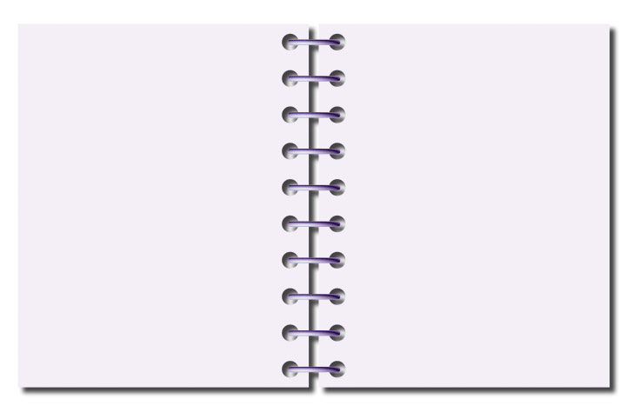

contents
주요 개념
심리적 문제의 형성 과정과 그 증상의 의미
상담 과정과 기법
4. 상담 사례
5. 현대 정신분석의 동향
6. 공헌점과 비판점

Slide 3
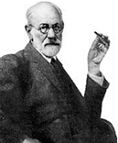
전체 살펴보기
지그문트 프로이트(Sigmund Freud)에 의해 시작
표면적 문제보다는 문제를 만들어낸 원인에 관심
(근원적, 심층적)
아동기의 경험 중시
무의식 / 결정론

Slide 4
Sigmund Freud(1856~1939)
- 오스트리아 출생,
- 유대인 부모님, 3남 5녀 중 맏이
- 1881년 26세에 의학박사 학위 취득
- 철학, 물리학, 생물학, 동물학 등의 분야에 몰두
- 신경과 의사로 자리를 잡으면서 최면술에 관심
- 히스테리 최면술로 명성을 얻는 파리 소르본느대학교의
샤르코와의 만남으로 신경학자에서 정신병리학자로 전환하
는 계기가 됨
- 내과의사 브로이어와의 만남: 히스테리 연구
- 성적갈등이 히스테리 증상의 원인이라고 하는 주장을 굽히
지 않아서 1896년 비엔나 의사회에서 탈퇴 당함

Slide 5
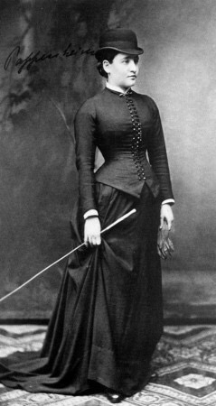
Anna O 사례
신경성 기침
손발 마비
심한 두통
환각, 의사소통 장애

Slide 6


1. 주요 개념
1) 인간관
생물학적
존재
- 행동은 본능에 의해 결정
- 세가지 자아가 갈등
- 6세 이전에 기본적 성격구조 결정
갈등의
존재
결정론적
존재
경력개발

Slide 7
1. 주요 개념
2) 본능이론
본능 : 순수한 생물학적 욕구
인간의 본능 : 동물의 것과 구분되며 추동, 충동이라 불림
성적 본능
(리비도)
공격적 본능 (타나토스)

Slide 8

1. 주요 개념
3) 의식 구조
< 의식 >
개인이 각성하고 있는
순간의 기억, 경험 등
< 전의식 >
- 주의를 기울이면 기억
< 무의식 >
인간 정신의 심층에 잠재
- 가장 큰 비중

Slide 9
1. 주요 개념
# 무의식 : 폭력적 동기, 부도덕한 충동, 이기적 욕구, 두려움
수용할 수 없는 성적 욕망, 비합리적 소망
수치스러운 경험
꿈
말실수
망각
최면 후 암시

Slide 10
1. 주요 개념
4) 성격 구조
원초아
(Identity)
- 쾌락의 원칙
성격
구조
자아(ego)
- 현실의 원칙
- 균형 유지
초자아(superego)
이상적 - 도덕적 - 규범적

Slide 11
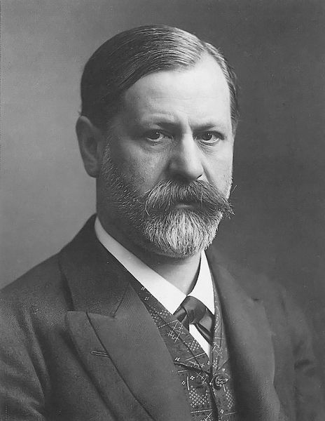
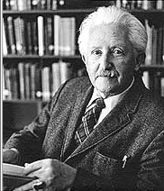
5) 성격발달
프로이트 | 시기 | 에릭슨
구강기(oral stage) | 0~1세 | 유아기(infancy) : 기본신뢰감 대 불신감
항문기(anal stage) | 1~3세 | 초기 아동기(early childhood) : 자율성 대 수치 및 의심
남근기(phallic stage) | 3~6세 | 학령전기(preschool age) : 주도성 대 죄책감
잠재기(latency stage) | 6~12세 | 학령기(school age) : 근면성 대 열등감
성기기(genital stage) | 12~18세 | 청소년기(adolescence) : 자아정체감 대 역할 혼미
성기기의 계속 | 18~35세 | 성인초기(young adulthood) : 친밀성 대 고립
성기기의 계속 | 35~60세 | 성인기(middle adulthood) : 생산성 대 침체
성기기의 계속 | 60세 이상 | 성인후기(later life) : 발달의 완성 및 절망

Slide 12
1. 주요 개념
6) 불안
신경증적
불안
도덕적
불안
현실적
불안
본능적 충동을
통제하지 못해
불상사가 생길 것
같은 위협에서
오는 불안
본질적,
자기 양심에
대한 불안
실제적,
현실적인
불안

Slide 13
1. 주요 개념
7) 자아방어기제
억압
(repression)
부인
(denial)
투사
(projection)
동일시(identification)
퇴행
(regression)
합리화(rationalization)
승화
(sublimation)
치환
(displacement)
반동형성
(reaction formation)

Slide 14
2. 심리적 문제의 형성 과정과 그 증상의 의미
1) 심리적 문제의 형성 과정
무의식적
갈등 존재
현재 생활의 압력이나 갈등
무의식적
갈등의
정서적 재현
자아 불균형
불안형성
방어기제 동원
심리적 증상 표출

Slide 15
2. 심리적 문제의 형성 과정과 그 증상의 의미
2) 증상의 의미
무의식적 갈등에 대해 내담자 스스로가 찾아낸 최선의 해결책
현재의 대인관계 또는 행동으로 나타남

Slide 16
3. 상담과정과 그 기법
1) 상담 과정
(1) 상담 목표
무의식을 의식화하여 개인 성격구조를 수정
본능 충동에 따르지 않고 현실에 맞게 행동하도록 자아 강화
(2) 상담자의 기능과 역할
자유롭게
표현
전이형성과 해석
저항
다루기
관찰자로서 상담자
(거울 되어주기)

Slide 17

3. 상담과정과 그 기법
1) 상담 과정
(3) 상담자와 내담자의 관계
치료동맹의 관계
상담을 위해 내담자의 건강한 성격부분과 협력하는 것
치료동맹을 통해 내담자의 신경증적이고 미숙한 부분을
건강한 성격 구조로 수정

Slide 18
(4) 상담과정
신뢰관계 형성
치료동맹 맺기
초기
전이
전이 형성, 중립적 태도,
해석 및 관찰자 역할 요구됨
부정적 감정표현, 의존,
사랑과 욕구의 좌절에 대한 통찰
통찰
통찰을 현실에 적용하려는 노력
행동변화
훈습

Slide 19
2) 상담 기법
상담의 최종 목표는 통찰을 현실 생활에 적용해 봄으로써
갈등에 대해서 과거보다 효과적으로 순응하거나 근본적으로 해결하는 것
자유
연상
꿈의
분석
훈습
전이
해석
저항

Slide 20
4. 상담사례
전이감정을 상담자에게 느끼는 내담자
- 아동기에 제멋대로 굴어서 어머니의 사랑을 받지 못하다가
다쳐서 누웠을 때 어머니의 관심과 사랑을 받게 되었다.
- 어머니에게 사랑 받는 사람이 되기 위해 자신의 뜻대로 말하거나
행동하지 못하는 사람이 되었다.
상담자에게 자신을 뜻대로 말하고 행동하다가는 사랑과
관심을 받지 못할 수도 있다는 두려움을 느끼고 있다.
< 교재 참고 >

Slide 21
5. 현대 정신분석의 동향
자아심리학
대인관계심리학
Anna Freud
자아기능강조
방어기제분석과 이해에 주력
Harry Stack Sullivan
개인의 성격은 환경 안에서 형성
대상관계이론
자기심리학
Winnicott
대상과 관계를 맺고자 하는 기본
적 욕구
개인과 대상, 대상과의 관계 초점
Kohut
자기를 중심으로 현상 설명

Slide 22
6. 공헌점과 비판점
공헌점
비판점
무의식의 발견
체계적인 성격이론,
심리치료 기술 개발
유아기 중요성 강조
심리치료 모형 개발
해석, 저항, 전이 강조
유아기의 성과 공격
충동에 의해 행동
동기화를 강조
모든 인간은 근친상간
쾌락적 충동이 있음
인간을 결정론적, 비합리적
존재로 봄
자율성, 책임성, 합리성 무시

